Slide 1

操作系统

Slide 2
OBJECTIVES
After reading this chapter, the reader should
be able to:
理解操作系统中计算机中的作用
理解操作系统调入内存的过程
列出操作系统的组成部分
讨论操作系统在内存管理、进程管理、设备管理和文件
管理中的作用
理解三种常见操作系统的主要特点：UNIX、Linux和Windows
计算机科学导论 G.jx@BUCT
2014

Slide 3
7.1
引言
计算机科学导论 G.jx@BUCT
2014

Slide 4

操作系统是计算机硬件和用户（程序和人）的接口，它使得其他程序更加方便有效地执行，并能方便地对计算机硬件和软件资源进行存取。
操作系统的两个主要设计目标：
（1）有效地使用硬件；
（2）容易地使用资源。
计算机科学导论 G.jx@BUCT
2014

Slide 5
计算机的引导过程
①加电——打开电源开关，电源指示灯变亮，电源开始给主板和内部风扇供电。
②启动引导程序——微机开始执行存储在ROM中的指令。
③开机自检——计算机对系统的重要部件进行诊断检测。
④加载操作系统——计算机将操作系统文件从磁盘读到RAM中。
⑤检查配置文件并对操作系统进行定制——微处理器读取配置文件，根据用户的设置对操作系统进行定制。
⑥准备读取命令和数据——计算机等待你输入命令和数据。
计算机科学导论 G.jx@BUCT
2014

Slide 6
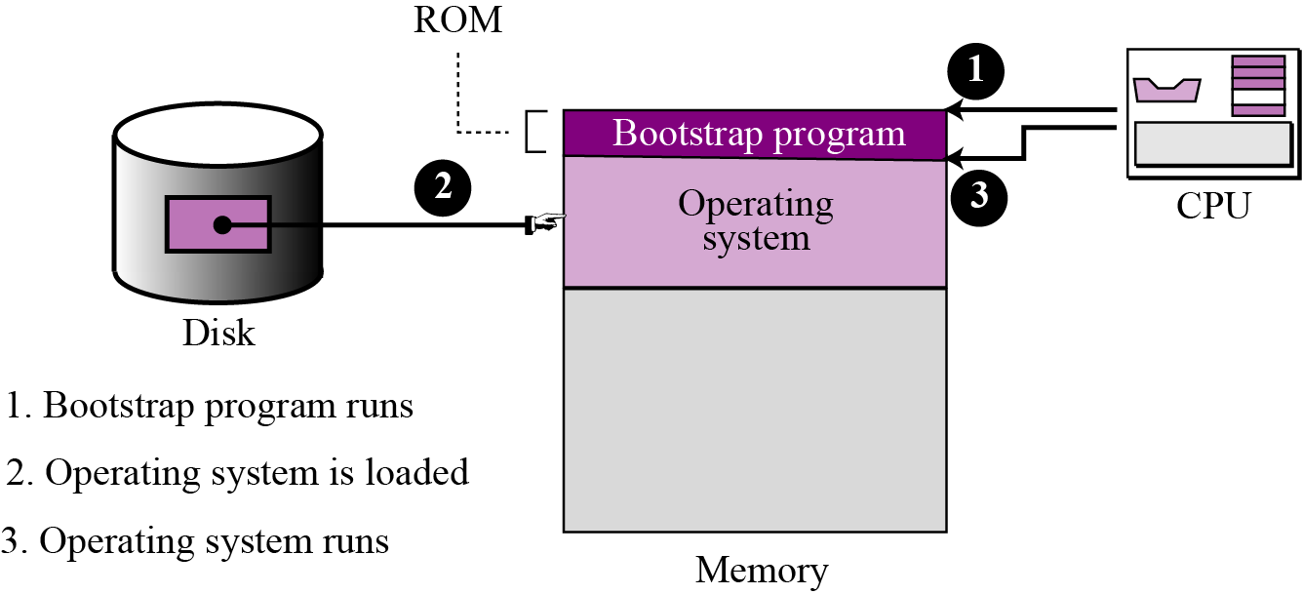
操作系统的自举过程
计算机科学导论 G.jx@BUCT
2014

Slide 7
7.2
演化
计算机科学导论 G.jx@BUCT
2014

Slide 8
1、批处理系统（Batch systems）---为了控制大型计算机
  非交互式系统
  第一个使用多道程序设计的系统
2、分时系统（Time-sharing systems）
  可支持多个交互用户
  对于用户是隐藏的，每个用户都感觉自己在独占系统
3、个人系统（Personal systems）---单用户操作系统-DOS（Disk Operating System）
计算机科学导论 G.jx@BUCT
2014

Slide 9
4、并行系统（Parallel systems）
  同一个计算机中安装多个CPU
  任务不再是串行处理
5、分布式系统（Distributed systems）
  随着网络发展而出现的
  程序在一台计算机上运行一部分
6、实时系统（Real-time systems）
  要求在特定时间内完成任务
  通常用于实事监控系统
  通常用于满足特殊需求
计算机科学导论 G.jx@BUCT
2013

Slide 10
7.3
组成部分
计算机科学导论 G.jx@BUCT
2014

Slide 11
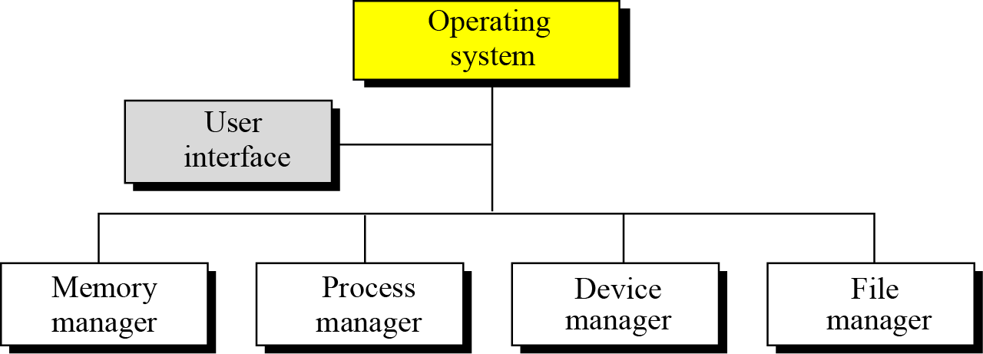
现代操作系统十分复杂，必须可以管理系统中的不同资源。但至少具有4种功能：内存管理、进程管理、设备管理和文件管理。
计算机科学导论 G.jx@BUCT
2014

Slide 12
内存管理
内存管理的目的：避免内存溢出
可以分为两类：单道程序和多道程序。
  单道程序：内存统一时间只为一个程序服务
    优点：内存管理简单；
    缺点：CPU和内存的使用效率低。
  多道程序：同一时刻可以装入多个程序（到内存），并同时被执行。
计算机科学导论 G.jx@BUCT
2014

Slide 13
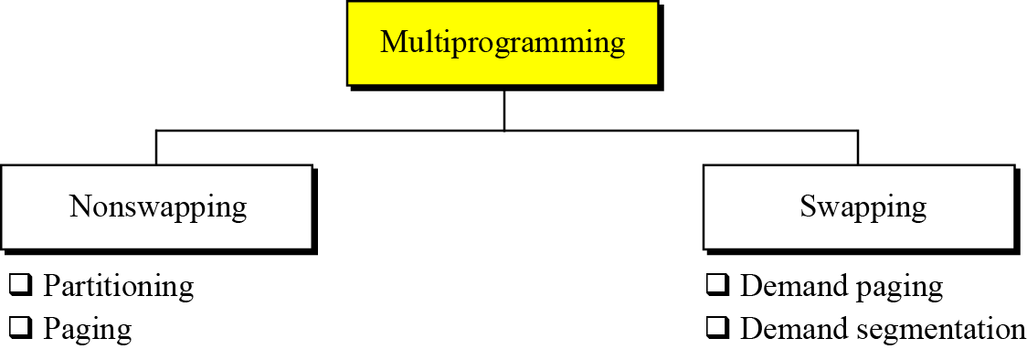
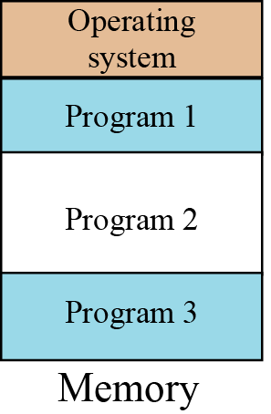
多道程序内存管理
非交换：分区调度、分页调度
交换：请求分页调度、请求分区调度
计算机科学导论 G.jx@BUCT
2014

Slide 14
分区调度
内存被分为不定长的几个分区
每个分区保存一个程序，且程序完全载入内存
CPU在各个程序之间交替服务
可以进行优先级管理
缺点：
  分区大小必须由内存管理器事先决定。大小的把握；
  即使分区中开始时合适，也不能保证一直合适。
计算机科学导论 G.jx@BUCT
2014

Slide 15
分页调度
内存被分成大小相等的若干个部分，成为帧
程序被分为大小相等的部分，成为页。
页和帧的大小通常相等，且与系统用于从存储设备中提取信息的块大小相等
程序中内存中不必是连续的
计算机科学导论 G.jx@BUCT
2014

Slide 16
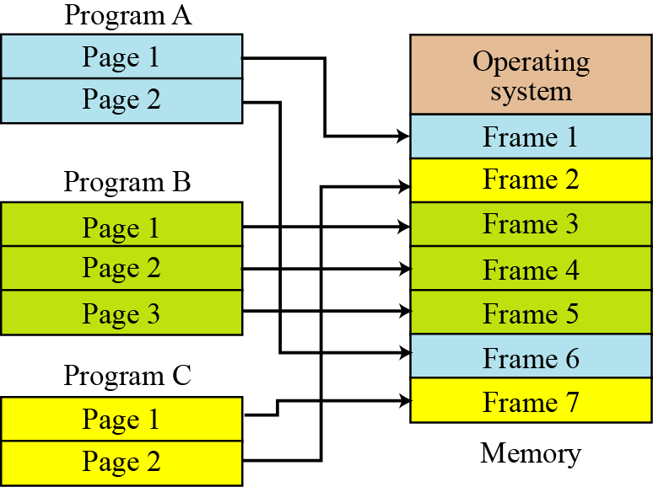
分页调度示意图
计算机科学导论 G.jx@BUCT
2014

Slide 17
分页调度缺点
虽然一定程度上提高了效率，但整个程序仍然需要全部载入内存
计算机科学导论 G.jx@BUCT
2014

Slide 18
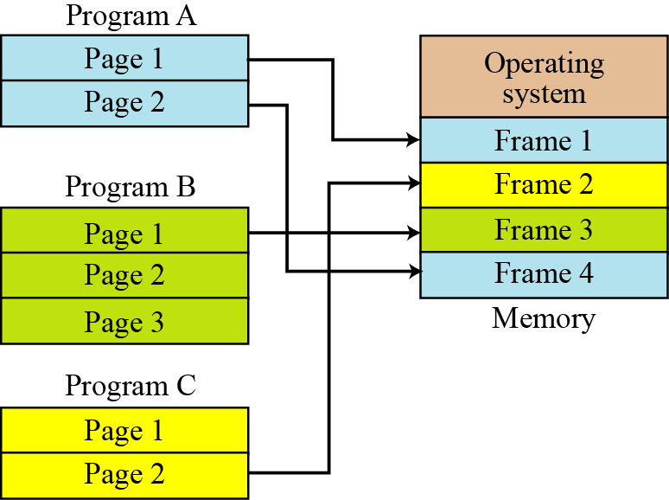
请求分页调度
程序仍然被分成页，但是页可以依次载入内存、运行，然后被另一个页代替。
计算机科学导论 G.jx@BUCT
2014

Slide 19
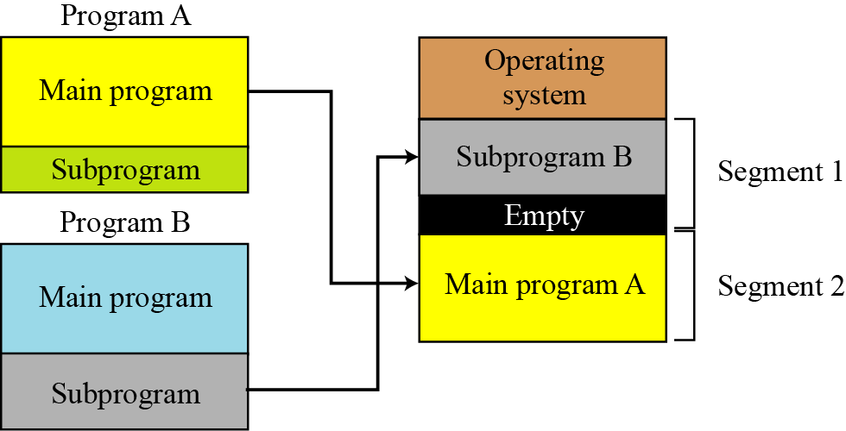
请求分段调度
计算机科学导论 G.jx@BUCT
2014

Slide 20
请求分页和分段调用
结合上述两种方法的优点，提高系统效率。先把内存分为若干段，然后再分成若干页。
计算机科学导论 G.jx@BUCT
2014

Slide 21
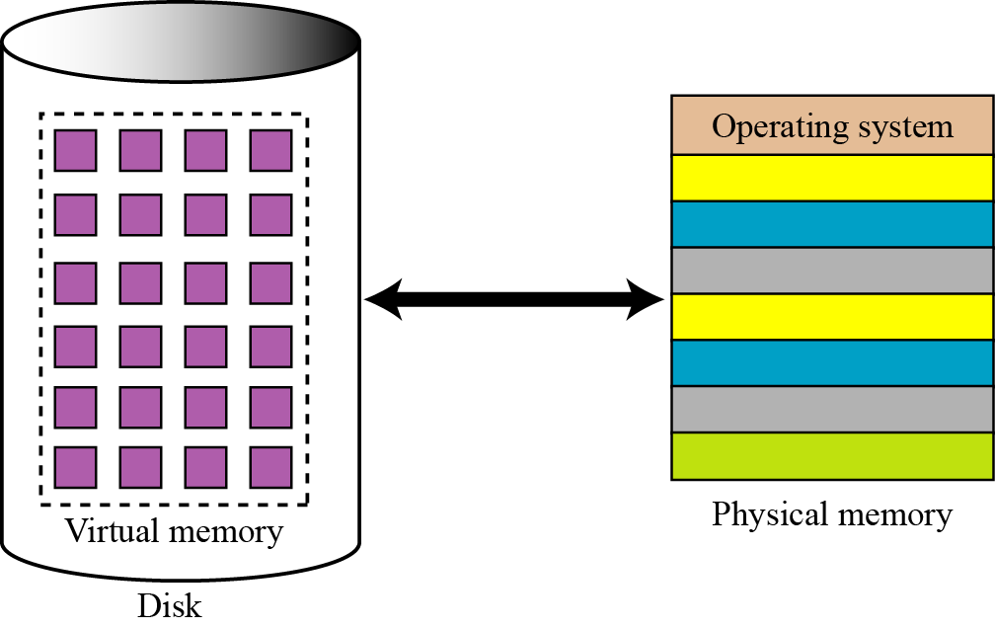
虚拟内存（virtual memory）
请求分页和请求分段技术意味着当程序运行时，一部分程序在内存，一部分程序在硬盘（虚拟内存）中。
计算机科学导论 G.jx@BUCT
2014

Slide 22
进程管理
程序：
作业：
进程：一个开始执行（装入内存），还未结束的程序（作业）。
计算机科学导论 G.jx@BUCT
2014

Slide 23
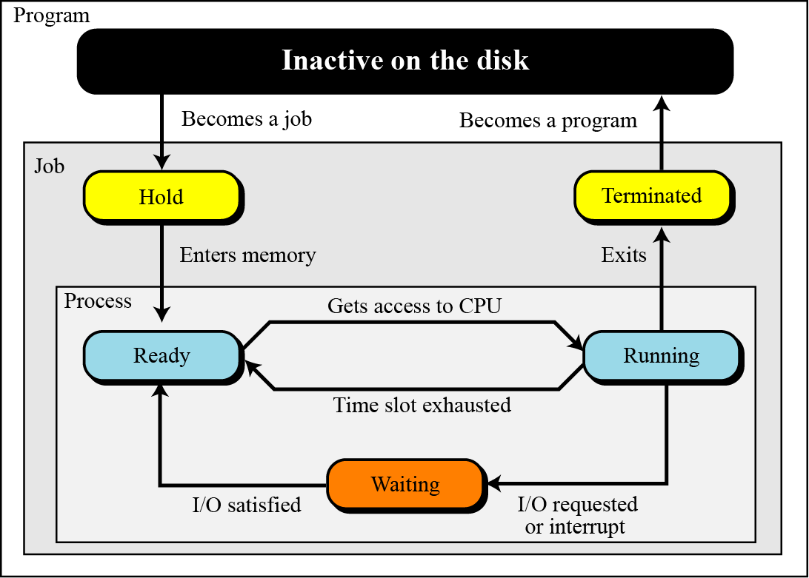
程序、作业、进程的关系图
当进行处于“就绪”状态可能发生以下情况：
发出I/O请求，进入等待状态；
耗尽分配的时间片，直接进入等待状态；
进程结束，进入终止状态。
计算机科学导论 G.jx@BUCT
2014

Slide 24
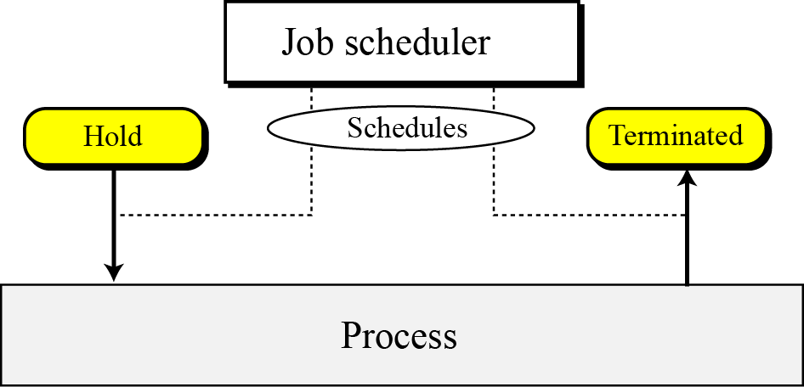
调度器（1/2）
将一个作业或进程从一个状态改变为另一个状态，需要使用作业调度器和进程调度器。
作业调度器负责从作业中创建一个进程和终止一个进程。
计算机科学导论 G.jx@BUCT
2014

Slide 25
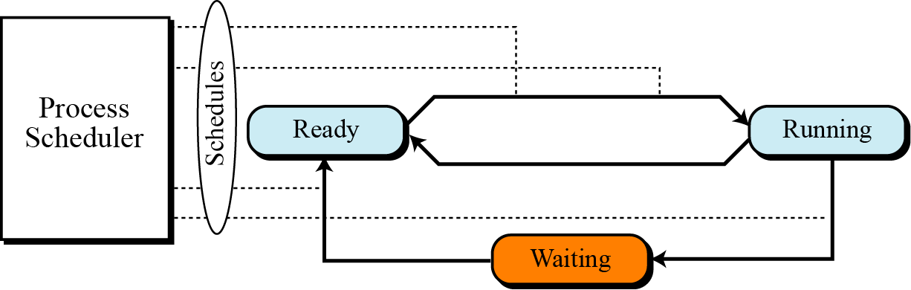
调度器（2/2）
进程调度器：将一个进程从一个状态转入另一个状态。
计算机科学导论 G.jx@BUCT
2014

Slide 26
队列
很多作业和进程相互竞争计算机资源，进程管理器使用队列（等待列表）来处理。
队列中存储的是作业控制块和进程控制块（作业和进程的代表），这是由于容量关系。
一个操作系统有很多队列。
进程管理器可以用多种策略从队列中选择下一个作业或进程：先入先出（FIFO）、最短长度（作业）优先、最高优先级等。
计算机科学导论 G.jx@BUCT
2014

Slide 27
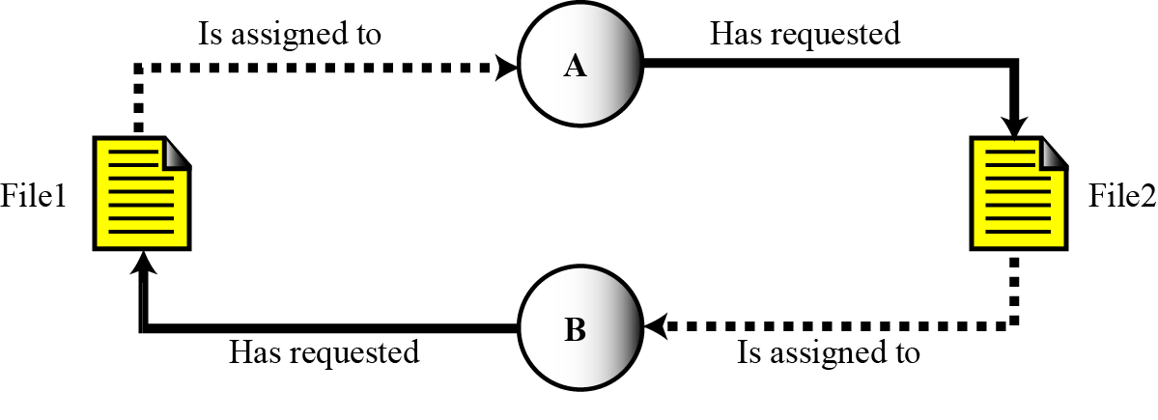
进程同步
资源被多个进程同时使用，可能有2种有问题的状态：死锁和饿死。
  死锁（deadlock）：
计算机科学导论 G.jx@BUCT
2014

Slide 28
死锁发生的条件
死锁不经常发生，发生需要四个必要条件（非充分条件）：
  互斥：一个资源只能个被一个进程占有；
  资源占有：一个进程占着一个资源；
  抢先：操作系统不能临时对资源重新分配；
  循环等待：所有的进程和资源包含在一个循环里。
计算机科学导论 G.jx@BUCT
2014

Slide 29
防止死锁的措施
当不是所有资源都空闲的时候，不允许进程运行；
限制进程专用资源的时间。
计算机科学导论 G.jx@BUCT
2014

Slide 30
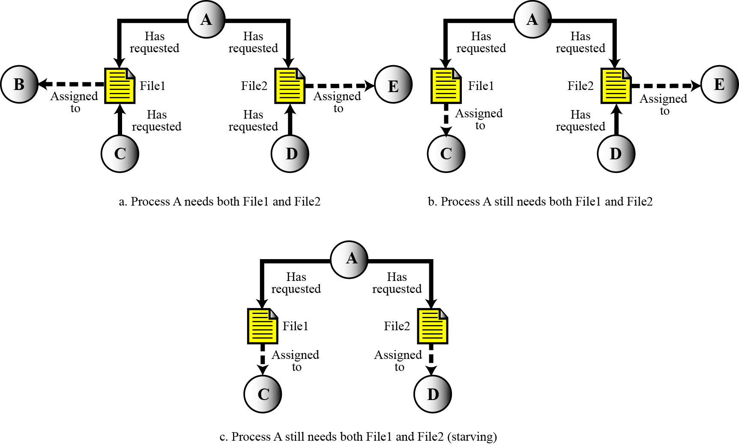
2.饿死（starvation）
与死锁相反，发生在操作系统对进程分配资源有太多限制的时候。
计算机科学导论 G.jx@BUCT
2014

Slide 31
设备管理和文件管理
看书pp.136--137
计算机科学导论 G.jx@BUCT
2014

Slide 32
7.4
主流操作系统
计算机科学导论 G.jx@BUCT
2014

Slide 33
Windows－－菜单驱动的操作系统。
UNIX－－具有三大特点：可移植性；功能强大
的工具；设备无关性。
Linux－－基于UNIX的操作系统。
计算机科学导论 G.jx@BUCT
2014

